Slide 1
编译器构造实验
Lab 3 – 中间代码生成
编译原理团队
负责助教：江婷，王绥权

Slide 2
3.1 实验内容

Slide 3
3.1.1 实验要求
在本次实验中，对C−−语言做如下假设
  假设1：不会出现注释、八进制或十六进制整型常数、浮点型常数或者变量
  假设2：不会出现类型为结构体或高维数组（高于1维的数组）的变量。
  假设3：任何函数参数都只能为简单变量，也就是说，结构体和数组都不会作为参数传
  入函数中。
  假设4：没有全局变量的使用，并且所有变量均不重名。
  假设5：函数只会进行一次定义（没有函数声明）。
  假设6：函数无法进行嵌套定义。
  假设7：输入文件中不包含任何词法、语法或语义错误（函数也必有return语句）。

Slide 4
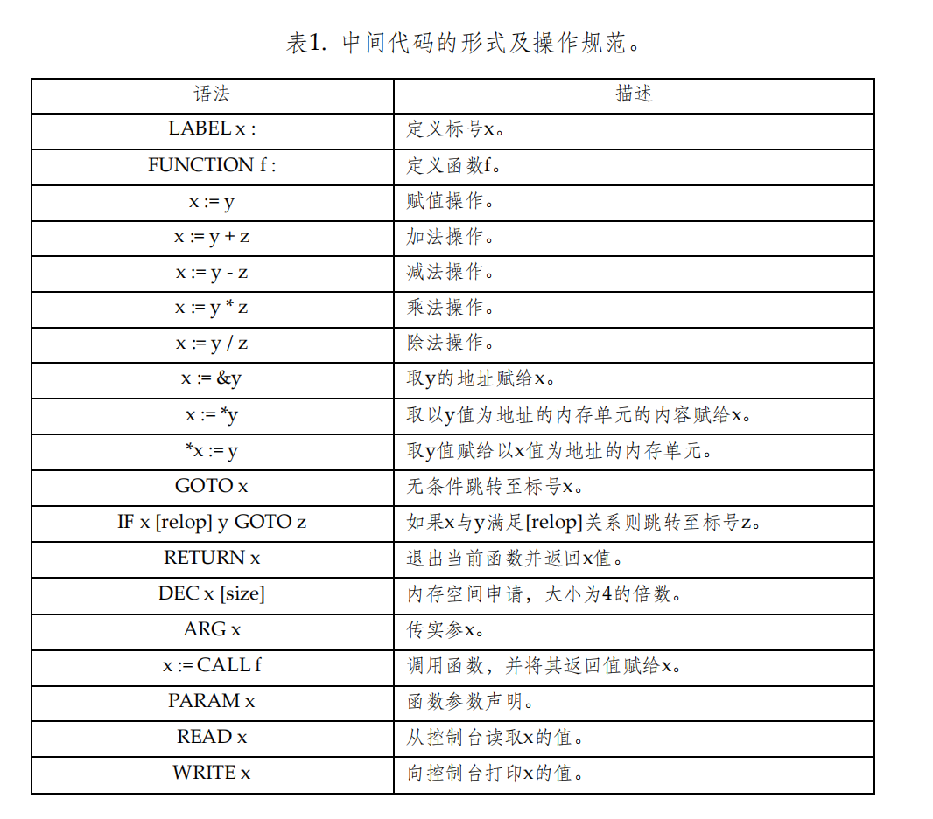
3.1.1 实验要求
你的程序需要将符合以上假设的C−−源代码翻译为中间代码，中间代码的形式及操作规范，如表1所示。

Slide 5
3.1.1 实验要求
表中的操作规范具体如下：
  标号语句 LABEL 用于指定跳转目标，注意 LABEL 与 x 之间、 x 与冒号之间都被空格或制表符隔开。
  函数语句 FUNCTION 用于指定函数定义，注意 FUNCTION 与 f 之间、 f 与冒号之间都被空格或制表符隔开。
  赋值语句 可以对变量进行赋值操作。
    赋值号左边的x一定是一个变量或者临时变量，而赋值号右边的y既可以是变量或临时变量，也可以是立即数。
    如果是立即数，则需要在其前面添加“#”符号。例如，如果要将常数5赋给临时变量t1，可以写成t1 := #5。

Slide 6
3.1.1 实验要求
表中的操作规范具体如下：
  算术运算操作包括加、减、乘、除四种操作（注意运算符前后都应由空格或制表符隔开）。
    赋值号左边的x 一定是一个变量或者临时变量，而赋值号右边的y和z 既可以是变量或临时变量，也可以是立即数。
    如果是立即数，则需要在其前面添加“#”符号。例如，如果要将变量 a 与常数 5 相加并将运算结果赋给 b，则可以写成 b := a + #5。

Slide 7
3.1.1 实验要求
表中的操作规范具体如下：
  赋值号右边的变量可以添加“&”符号对其进行取地址操作。例如， b := &a + #8 代表将变量 a 的地址加上 8 然后赋给 b。
  当赋值语句右边的变量 y 添加了“*”符号时， 代表读取以 y 的值作为地址的那个内存单元的内容，而当赋值语句左边的变量 x 添加了“*”符号时， 则代表向以 x 的值作为地址的那个内存单元写入内容。

Slide 8
3.1.1 实验要求
表中的操作规范具体如下：
  跳转语句分为无条件跳转和有条件跳转两种。
    无条件跳转语句GOTO x会直接将控制转移到标号为x的那一行
    有条件跳转语句（注意语句中变量、关系操作符前后都应该被空格或制表符分开）则会先确定两个操作数x和y之间的关系（相等、不等、小于、大于、小于等共 6 种），如果该关系成立则进行跳转，否则不跳转而直接将控制转移到下一条语句。
  返回语句 RETURN 用于从函数体内部返回值并退出当前函数， RETURN 后面可以跟一个变量，也可以跟一个常数。

Slide 9
3.1.1 实验要求
表中的操作规范具体如下：
  变量声明语句DEC用于为一个函数体内的局部变量声明其所需要的空间，该空间的大小以字节为单位。 这个语句是专门为数组变量和结构体变量这类需要开辟一段连续的内存空间的变量所准备的。
    例如，如果我们需要声明一个长度为 10 的 int 类型数组 a，则可以写成 DEC a 40。
    对于那些类型不是数组或结构体的变量，直接使用即可，不需要使用 DEC 语句对其进行声明。
    变量的命名规范与之前的要求相同。另外，在中间代码中不存在作用域的概念，因此不同的变量一定要避免重名。

Slide 10
3.1.1 实验要求
表中的操作规范具体如下：
  与函数调用有关的语句包括CALL、PARAM和ARG三种。
    其中PARAM语句在每个函数开头使用，对于函数中形参的数目和名称进行声明
      若一个函数func有三个形参a、b、c，则该函数的函数体内前三条语句为：PARAM a、PARAM b和PARAM c。
    在调用一个函数之前，我们先使用 ARG 语句传入所有实参，随后使用CALL 语句调用该函数并存储返回值。
      仍以函数func为例，如果我们需要依次传入三个实参x、y、z，并将返回值保存到临时变量t1中，则可分别表述为：ARG z、ARG y、ARG x和t1 := CALL func。注意ARG传入参数的顺序和PARAM声明参数的顺序正好相反。
      ARG 语句的参数可以是变量、以#开头的常数或以&开头的某个变量的地址。
      当函数参数是结构体或数组时，ARG语句的参数为结构体或数组的地址（即以传引用的方式实现函数参数传递 ）

Slide 11
3.1.1 实验要求
表中的操作规范具体如下：
  输入输出语句 READ 和 WRITE 用于和控制台进行交互。 READ 语句可以从控制台读入一个整型变量，而 WRITE 语句可将一个整型变量的值写到控制台上。
  除以上说明外，注意关键字及变量名都是大小写敏感的。例如， “abc”和“AbC”会被作为两个不同的变量对待，上述所有关键字（例如 CALL、 IF、 DEC 等） 都必须大写，否则虚拟机小程序会将其看作一个变量名。

Slide 12
3.1.1 实验要求
完成以下部分或全部的要求：
  要求1：修改前面对C−−源代码的假设2和3，使源代码中：
    可以出现结构体类型的变量（但不会有结构体变量之间直接赋值）。
    结构体类型的变量可以作为函数的参数（但函数不会返回结构体类型的值）。
  要求2：修改前面对C−−源代码的假设2和3，使源代码中：
    一维数组类型的变量可以作为函数参数（但函数不会返回一维数组类型的值）。
    可以出现高维数组类型的变量（但高维数组类型的变量不会作为函数的参数或返回类值）。
  此外，实验三还会考察你的程序输出的中间代码的执行效率，因此你需要考虑如何优化中间代码的生成。

Slide 13
3.1.2 输入格式
输入是一个包含C−−源代码的文本文件
接收输入文件名和输出文件名作为参数。假设你的程序名为cc、输入文件名为test1、输出文件名为out1.ir，程序和输入文件都位于当前目录下，那么在Linux命令行下运行./cc test1 out1.ir即可将输出结果写入当前目录下名为out1.ir的文件中。

Slide 14
3.1.3 输出格式
要求你的程序将运行结果输出到文件，输出文件要求每行一条中间代码，每条中间代码的含义如前文所述。
对每个特定的输入，并不存在唯一正确的输出。将使用虚拟机小程序对你的中间代码的正确性进行测试。任何能被虚拟机小程序顺利执行并得到正确结果的输出都将被接受。
此外，虚拟机小程序还会统计你的中间代码所执行过的各种操作的次数，以此来估计你的程序生成的中间代码的效率。
https://ernestthepoet.github.io/ir-virtual-machine/

Slide 15
3.1.4 测试环境
你的程序将在如下环境中被编译并运行（同实验一）：
  GNU Linux Release: Ubuntu 12.04, kernel version 3.2.0-29
  GCC version 4.6.3
  GNU Flex version 2.5.35
  GNU Bison version 2.5
  可以使用其它版本的Linux或者GCC等

Slide 16
3.1.5 提交要求
实验二要求提交如下内容（同实验一）：
  提交链接：//
  Flex、Bison以及C语言的可被正确编译运行的源程序。
  结果输出文件放在result文件下，如result/test_case1.ir
  一份PDF格式的实验报告，内容包括：
    每个代码中你的TODO答案，请按照TODO1、TODO2的顺序写在pdf中
    包含至少三个你的测试样例输出的截图

Slide 17
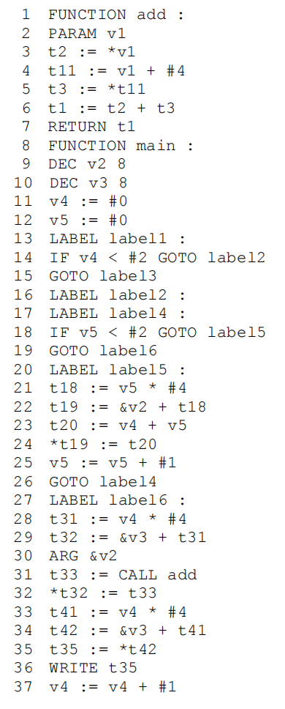

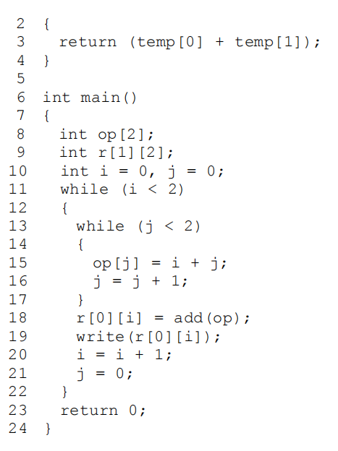
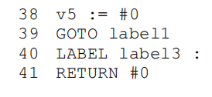
3.1.6 样例
  输出：
  输入

Slide 18
3.2 代码解读和TODO

Slide 19
3.2.1 整体流程：从语法树到中间代码
输入：语法树（AST）
  语法树是编译器前端生成的（经过了词法分析、语法分析、语义分析），表示程序的结构。每个节点是程序的一个部分，例如语句、表达式、函数定义等。
输出：中间代码链表
  中间代码通常以三地址代码形式表示，线性化后以链表形式存储。
  每条中间代码代表一个基本操作，如加法、赋值、函数调用等。
调用过程和逻辑划分：
  中间代码生成以语法树的 节点类型 和 语义上下文 为依据，按需递归调用相应的翻译函数。

Slide 20
3.2.2 代码解读
整个中间代码生成部分文件分为intercode.c和intercode.h，其中核心代码在intercode.c中
整个中间代码翻译的起点（main.c中调用）是函数translateProgram
intercode.c中代码我将其分为三大类：翻译函数、优化函数、辅助函数（在代码中也有给出分界线）
这几类函数在 代码解读.pdf 中有逐一进行解读（在intercode.c代码中也给出了注释）
请参考代码解读.pdf，并完成intercode.c中的TODO部分

Slide 21
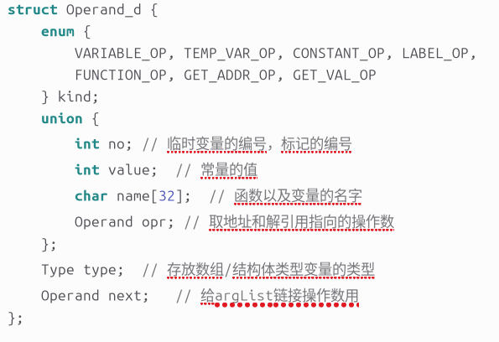
3.2.2 代码解读
intercode.h
作用：定义操作数的结构体。
kind：操作数的类型。
union：根据操作数的类型存储不同的信息。
  no：临时变量或标签的编号。
  value：常量的值。
  name：变量或函数的名字。
  opr：取地址或解引用操作数指向的操作数。
type：操作数的类型（如数组或结构体类型）。
next：用于链接操作数列表（如参数列表）。

Slide 22
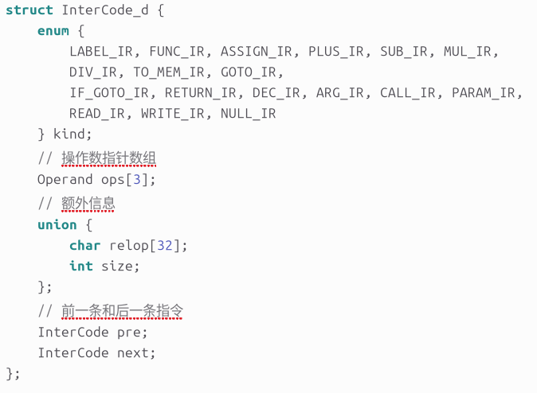
3.2.2 代码解读
intercode.h
作用：定义中间代码的结构体。中间代码表示一条指令。
kind：中间代码的类型。
ops：操作数指针数组，存储指令的操作数。
union：根据指令的类型存储不同的额外信息。
  relop：条件跳转指令的比较操作符。
  size：内存分配指令的大小。
pre 和 next：前一条和后一条指令的指针，用于形成中间代码链表。

Slide 23
3.2.2 代码解读
intercode.c
在此通过源码进行调用链的介绍，还有辅助函数的一些具体信息。
具体参考 代码解读.pdf
需要同学们理解不同方法是如何实现的以及其实现的目的。

Slide 24
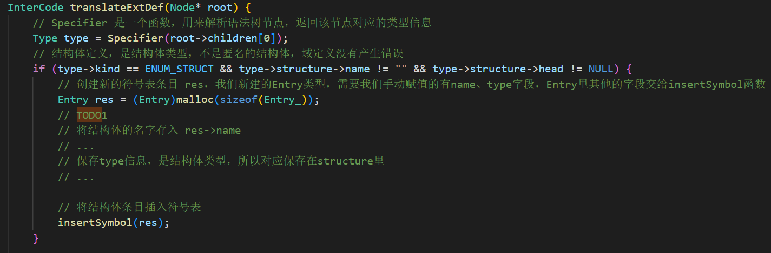
3.2.3 TODO1
请完成translateExtDef函数中的TODO1，完成符号表中插入符号。
可参考处理函数定义的过程

Slide 25
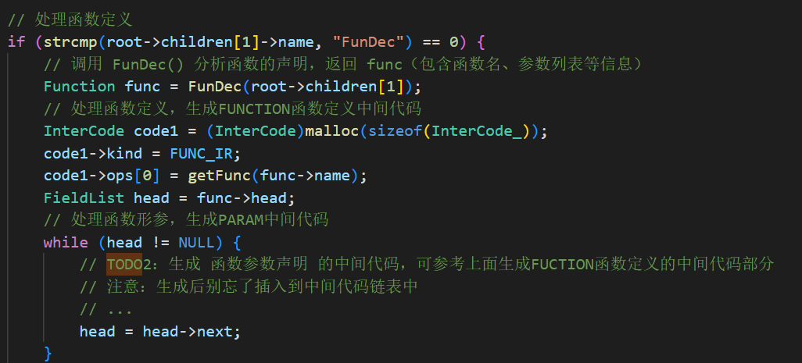
3.2.4 TODO2
请完成translateExtDef函数中的TODO2，生成“函数参数声明的中间代码。
可参考生成FUCTION函数定义的中间代码部分
注意：生成后别忘了插入到中间代码链表中

Slide 26
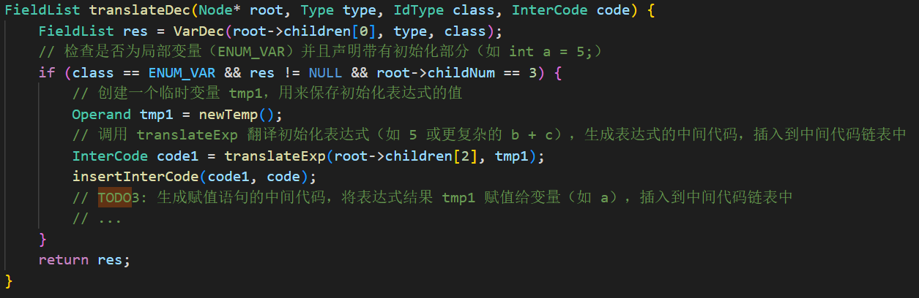
3.2.5 TODO3
请完成translateDec函数中的TODO3，生成赋值语句的中间代码，将表达式结果 tmp1 赋值给变量（如 a），插入到中间代码链表中。

Slide 27
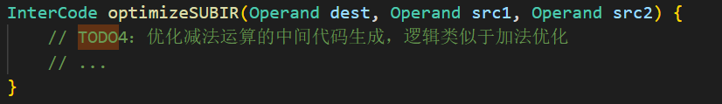
3.2.6 TODO4
请完成optimizeSUBIR函数中的TODO4，优化减法运算的中间代码生成，逻辑类似于加法优化
不是完全和加法的一样，有个小坑要注意

Slide 28
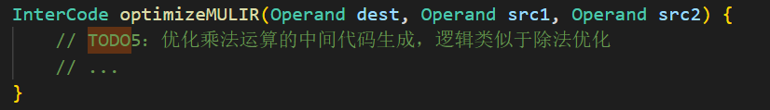
3.2.7 TODO5
请完成optimizeMULIR函数中的TODO5，优化乘法运算的中间代码生成，逻辑类似于除法优化

Slide 29
3.3 实验指导

Slide 30
3.3.1中间代码的表示（线形）
实验三会将所生成的中间代码先保存到内存中，等全部翻译完毕，优化也都做完后再使用一个专门的打印函数把在内存中的中间代码打印出来。
线形IR是一种保存中间代码的数据结构
实现起来最简单，而且打印起来最方便的

Slide 31
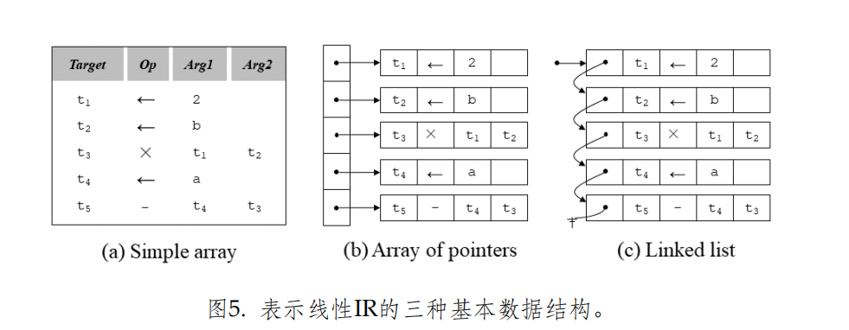
3.3.1中间代码的表示（线形）
图5(a)为一个大的静态数组
  数组中的每个元素（图中的一行）就是一条中间代码
  实现简单；但是中间代码的最大行数受限，而且代码的插入、删除以及调换位置的代价较大

Slide 32
3.3.1中间代码的表示（线形）
图5(b)同样为一个大数组
  数组中的每个元素并不是一条中间代码，而是一个指向中间代码指针
图5(c)是一个纯链表的实现
  建议使用双向循环链表。链表以增加实现的复杂性为代价换得了极大的灵活性，可以进行高效的插入、删除以及调换位置操作，并且几乎不存在代码最大行数的限制。

Slide 33

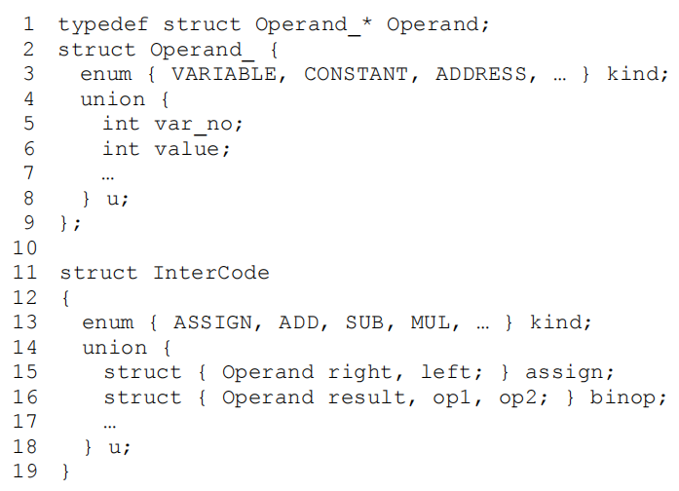

3.3.1中间代码的表示（线形）
  图5(a)中的实现可以写成：
  图5(b)中的实现可以写成：
  图5(c)中的实现可以写成：
单条中间代码的数据结构定义

Slide 34
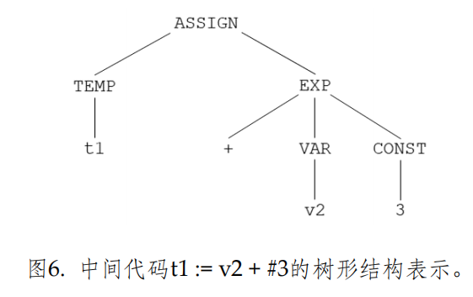
3.3.2 中间代码的表示（树形）
树形IR只需在原有语法树基础上稍加修改即可
对树形IR进行（深度优先）遍历，根据当前结点的类型递归地对其各个子结点进行打印。

Slide 35
3.3.3翻译模式（基本表达式）
如何将语法树变成中间代码？
  遍历语法树中的每一个结点，当发现语法树中有特定的结构出现时，就产生出相应的中间代码。
  借助实验二的语法制导翻译（SDT）。具体到代码上，我们可以为每个主要的语法单元“X”都设计相应的翻译函数“translate_X”，对语法树的遍历过程也就是这些函数之间互相调用的过程。

Slide 36
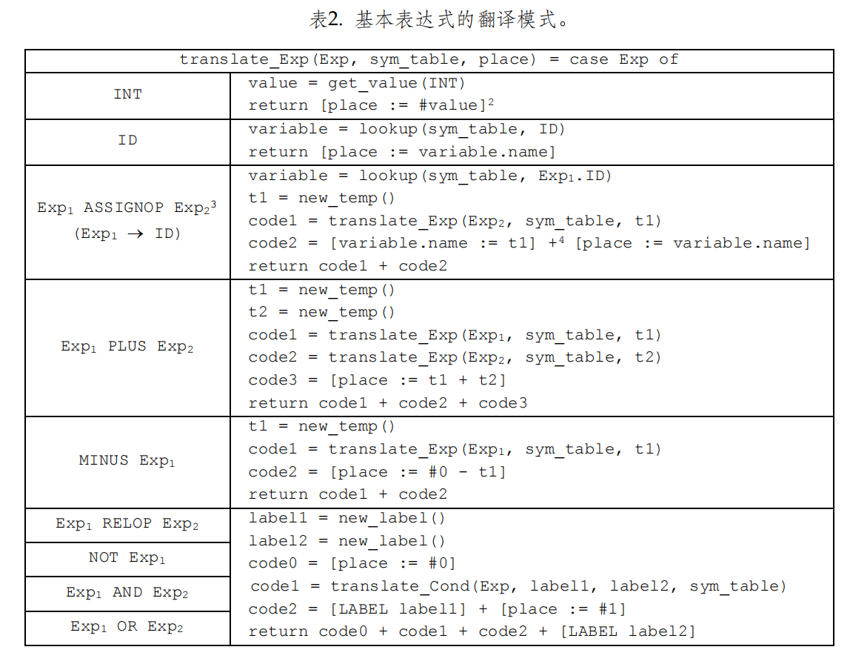
3.3.3翻译模式（基本表达式）
表达式的翻译
  函数translate_Exp()，它接受三个参数：语法树的结点Exp、符号表sym_table以及一个变量名place
  并返回一段语法树当前结点及其子孙结点对应的中间代码（或是一个指向存储中间代码内存区域的指针）。

Slide 37
3.3.3翻译模式（基本表达式）
表达式的翻译
  如果Exp产生了一个整数INT，那么我们只需要为传入的place变量赋值成前面加上一个“#”的相应数值即可。
  如果Exp产生了一个标识符ID，那么我们只需要为传入的place变量赋值成ID对应的变量名（或该变量对应的中间代码中的名字）即可。
  如果Exp产生了赋值表达式Exp1 ASSIGNOP Exp2：
    这里仅列出当Exp1 → ID时应该如何进行翻译。我们需要通过查表找到ID对应的变量，然后对Exp2进行翻译（运算结果储存在临时变量t1中），再将t1中的值赋于ID所对应的变量并将结果再存回place，最后把刚翻译好的这两段代码合并随后返回即可。

Slide 38
3.3.3翻译模式（基本表达式）
表达式的翻译
  如果Exp产生了算术运算表达式Exp1 PLUS Exp2：
    先对Exp1进行翻译（运算结果储存在临时变量t1中），再对Exp2进行翻译（运算结果储存在临时变量t2中），最后生成一句中间代码place := t1 + t2，并将刚翻译好的这三段代码合并后返回即可。
  如果Exp产生了取负表达式MINUS Exp1：
    则先对Exp1进行翻译（运算结果储存在临时变量t1中），再生成一句中间代码place := #0 − t1从而实现对t1取负，最后将翻译好的这两段代码合并后返回。

Slide 39
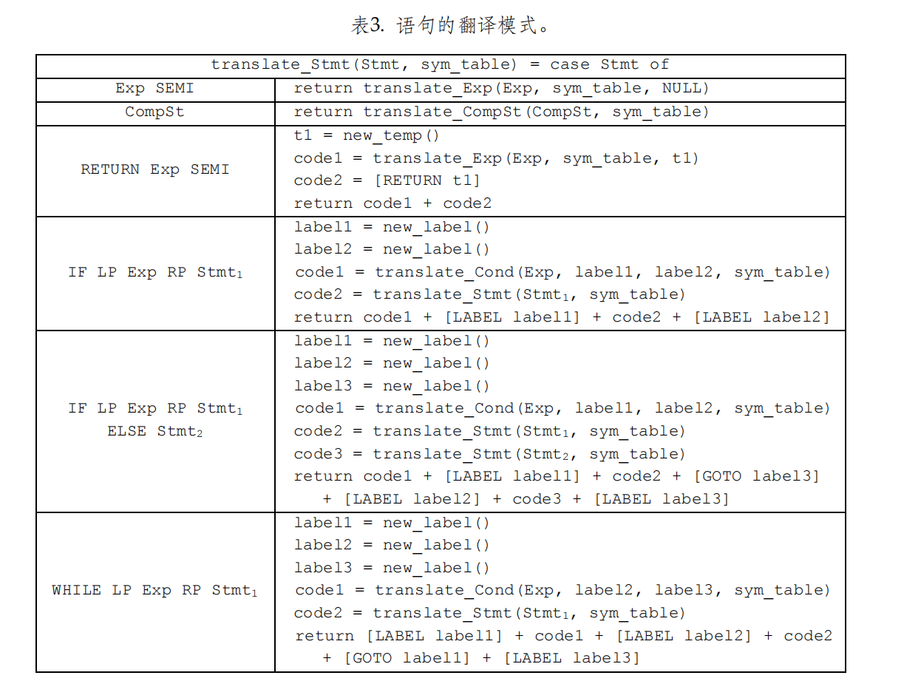
3.3.4 翻译模式（语句）
语句的翻译
  表达式语句、复合语句、返回语句、跳转语句和循环语句。

Slide 40
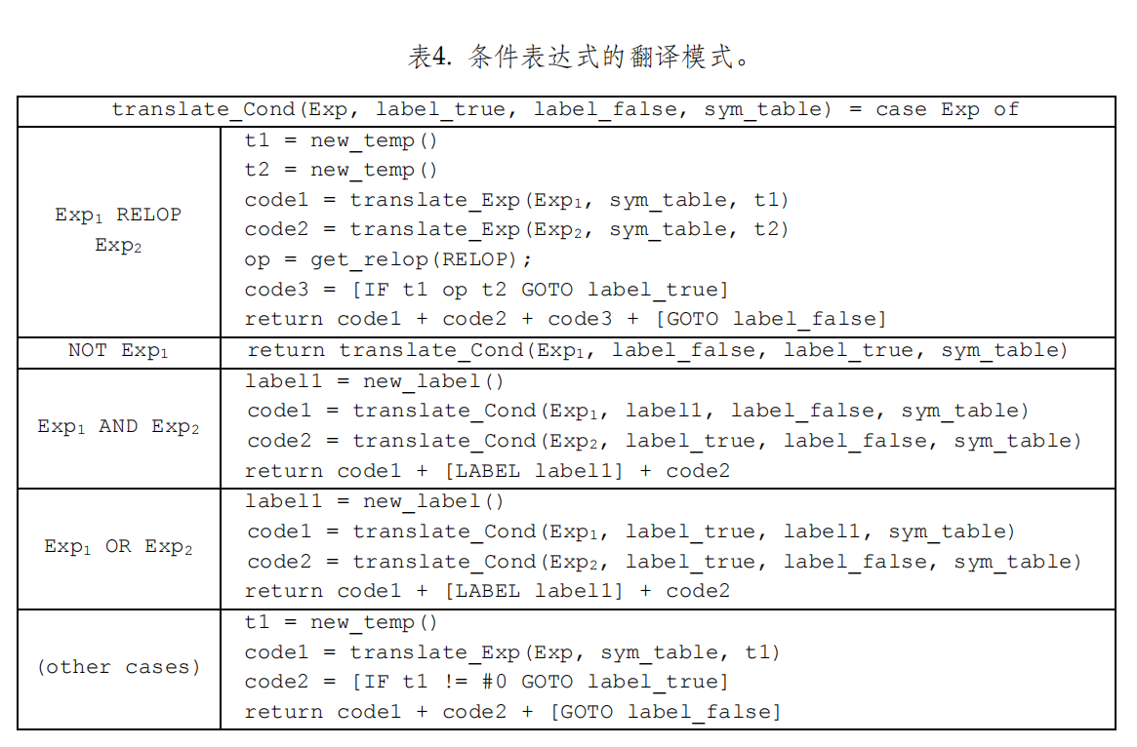
3.3.4 翻译模式（语句）
条件表达式的翻译

Slide 41
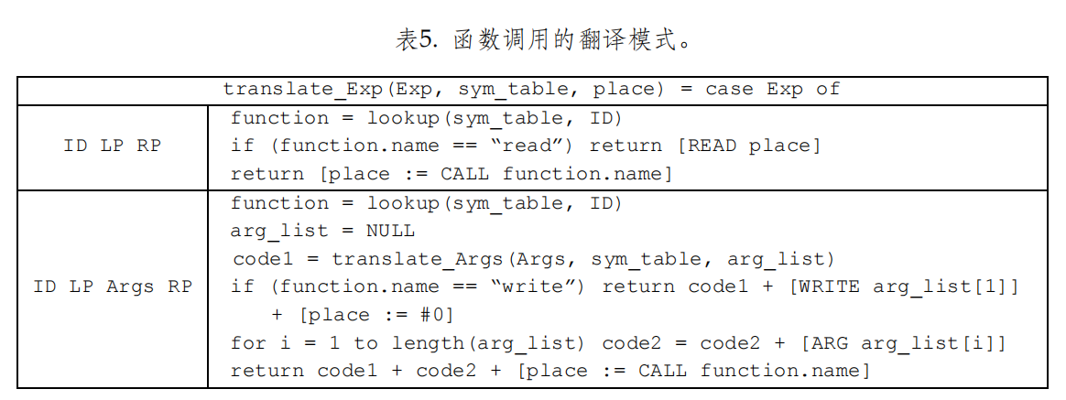
3.3.5 翻译模式（函数调用）
函数调用的翻译

Slide 42
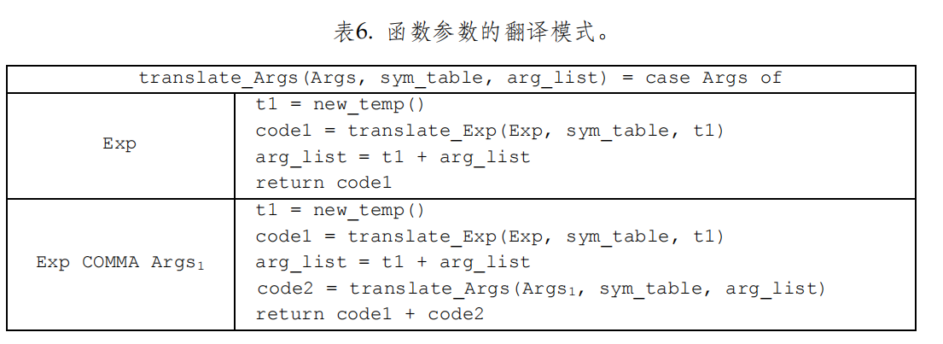
3.3.5 翻译模式（函数调用）
函数参数的翻译

Slide 43
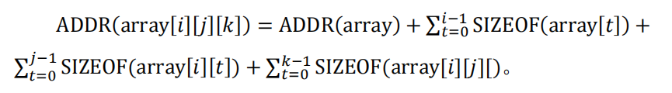
3.3.6 翻译模式（数组与结构体）
数组或结构体的跟变量处理不同地方在于内存地址的运算
  以三维数组为例，假设有数组int array[7][8][9]，为了访问数组元素array[3][4][5] ：
    首先需要找到三维数组array的首地址（直接对变量array取地址即可）
    然后找到二维数组array[3]的首地址(array的地址加上3 乘以二维数组的大小（8*9 ）再乘以int类型的宽度4 )
    然后找到一维数组array[3][4]的首地址（array[3]的地址加上4乘以一维数组的大小（9）再乘以int类型的宽度4），
    最后找到整array[3][4][5]的地址（array[3][4]的地址加上5乘以int类型的宽度4）。整个运算过程可以表示为：

Slide 44
3.3.6 翻译模式（数组与结构体）
结构体内存访问
  假设要访问结构体struct { int x[10]; int y, z; } st中的域z，
    我们首先找到变量st的首地址，然后找到st中域z的首地址（st的地址加上数组x的大小（4*10）再加上整数y的宽度4）。

Slide 45
3.3.7 中间代码生成提示
可以在实验二的语义分析部分添加中间代码生成的内容，使编译器可以一边进行语义检查一边生成中间代码；
也可以将关于中间代码生成的所有内容写到一个单独的文件中，等到语义检查全部完成并通过之后再生成中间代码。
前者会让你的编译器效率高一些，后者会让你的编译器模块性更好一些。

Slide 46
3.3.7 中间代码生成提示
确定了在哪里进行中间代码生成之后，下一步就要实现中间代码的数据结构，然后按照输出格式的要求自己编写函数将你的中间代码打印出来。
接下来的任务是根据前面介绍的翻译模式完成一系列的translate函数。我们已经给出了Exp和Stmt的翻译模式，你还需要考虑包括数组、结构体、数组与结构体定义、变量初始化、语法单元CompSt、语法单元StmtList在内的翻译模式。
最后，虚拟机小程序将以总共执行过的中间代码条数为标准来衡量你的编译器所输出的中间代码的运行效率。

